Slide 1

SEMINARIO 2 C++
Alejandro Campos
Darian Dominguez
Daniel Dominguez
Abel Cruz
Yadiel Felipe

Slide 2
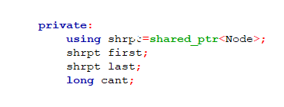
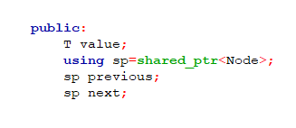
Ejercicio 2:
Miembros de datos de la Clase Linked List
Miembros de datos de la Clase
Node

Slide 3
A-) ¿Cuáles son los nuevos elementos introducidos a partir de C++11 que permiten un manejo más “inteligente” de la memoria?
Smart Pointers:
Simula el comportamiento de un puntero corriente pero añadiendo nuevas características adicionales, como recolector de basura automático y comprobador de límites.
No necesitan explícitamente usar “delete”, ya que automáticamente se destruyen. Evitando así la pérdida de memoria.
Un puntero inteligente es una Template que se declara en la pila e inicializa usando un raw pointer que apunta a un objeto almacenado en el heap. Una vez inicializado se adueña del raw pointer.(Realiza lo mismo que un raw pointer pero si margen de error)

Slide 4
Tipos de punteros inteligentes:
Std::shared_ptr
Std::unique_ptr
Std::auto_ptr
Std::weak_ptr
Estos Punteros tiene la funcion de manejar la memoria de forma automática y eficiente, liberando al programador del manejo de recursos y demás.

Slide 5
Std::shared_ptr
Maneja el almacenamiento de un puntero, posibilitando compartir el espacio de memoria al que apunta con otros shared_ptr.
Tienen la habilidad de tomar la propiedad de otro puntero de este tipo y compartir esa propiedad.
Los objetos de tipo shared_ptr solo pueden compartir la propiedad mediante la copia del puntero. Lo que aumenta la referencia del objeto apuntado.
Cuando todas las referencias son eliminadas entonces el objeto apuntado es destruido.

Slide 6
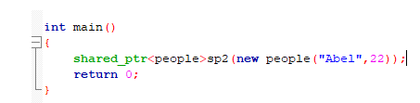
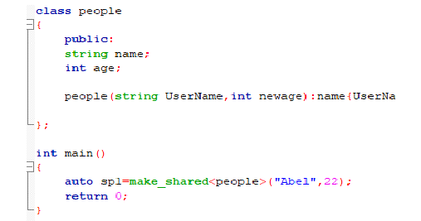
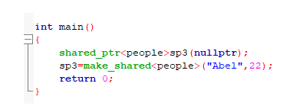
Siempre que sea posible se debe utilizar la función “make_share”
Cuando se cree el recurso por primera vez en la memoria. Utiliza la misma llamada para asignar memoria para el bloque de control y el recurso, lo que reduce la sobrecarga de la construcción.
Usar una expresión “new” explícita para crear el objeto antes de pasarlo al constructor de shared_ptr.

Slide 7
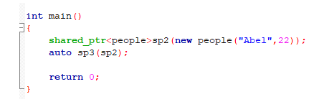
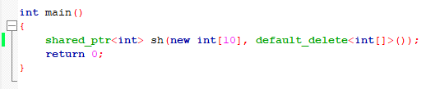
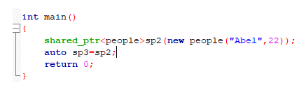
También se pueden declarar e inicializar instancias de shared_ptr que adquieran la propiedad compartida de un objeto que otro shared_ptr ya ha asignado.
Usando el ctor de copia. Aumenta ref count.
No es posible usar make_shared para arrays
Inicializando por asignación. Aumenta ref count.

Slide 8
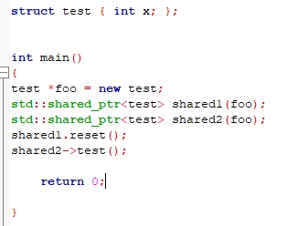
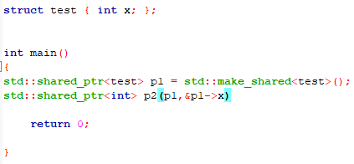
Produce un error ya que el objeto test deja de existir cuando se hace reset. Porque shared1 no conoce de la existencia de otros shared_ptr que no hayan sido inicializados con él.
P1 y p2 poseen el objeto de tipo test pero p2 apunta as u miembro int x.

Slide 9
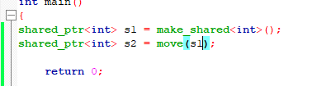
s1 transfiere la propiedad del objeto a s2. De esta forma el reference count de s1 es 0 y el de s2 es 1

Slide 10
Std::weak_ptr
Ofrece una forma de acceder a un objeto subyacente de shared_ptr sin hacer que se incremente el contador de referencias.
Modela el concepto de propiedad temporal, al tomar prestado un recurso de un shared_ptr.
Es muy eficiente a usar cuando existen referencias cíclicas(no son convenientes) entre shared_ptr. Ya que el contador de refernecias no puede hacerse cero, produciendo una fuga de memoria. Para ello uno de los punteros en el ciclo puede ser weak_ptr.
Para poder acceder al recurso apuntado por un weak_ptr se debe convertir a shared_ptr. Ya que no deja al programador trabajar sobre el recurso.

Slide 11
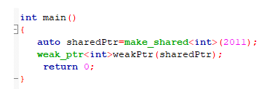
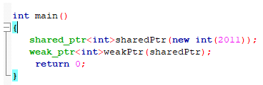
Forma de asignar un recurso compartido a un weak_ptr

Slide 12
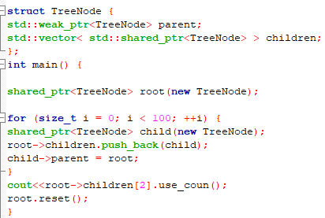
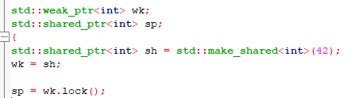
En el siguiente ejemplo, se utilizan instancias de weak_ptr para que la destrucción de un
objeto de árbol no se inhiba
No es posible el acceso directo
de datos a través de weak_ptr . En su lugar, proporciona una función miembro lock() que
intenta recuperar un std::shared_ptr para el objeto al que se hace referencia

Slide 13
Std::auto_ptr
Puntero inteligente existente desde c++98
Fue sustituido en c++11 por unique_ptr.
Cuando sale del scope en el que fue creado libera la memoria, lo que trae consigo algunos inconvenientes.
Cuando se lleva a cabo una operación de asignación entre dos auto_ptr, la propiedad se transfiere.

Slide 14
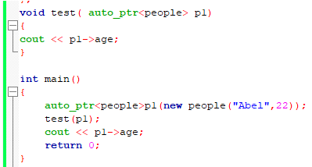
Mal funcionamiento de auto_ptr

Slide 15
Std::unique_ptr
Unique_ptr no comparte su puntero. No se puede copiar a otro unique_ptr, pasar por valor a una función o usar en algoritmos por copia. A este tipo de puntero solo se puede mover.
La propiedad del recurso se transfiere a otro unique_ptr y el original la pierde.
Soluciona el problema de std::auto_ptr con la pérdida de memoria ya que cuando sale del scope su memoria asociada es sobrescrita por la de un nuevo puntero y se libera automáticamente.
Los objetos unique_ptr eliminan automáticamente el objeto que administran usando(usando un “deleter”) tan pronto como ellos mismos son destruidos, o tan pronto como su valor cambia por una operación de asignación o llamada a unique_ptr::reset.

Slide 16
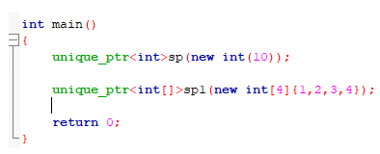
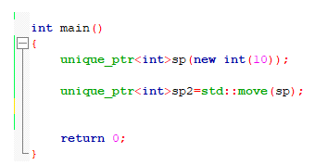
Primera inicializacion que apunta a un entero,
la segunda lo hace a un array.
Unique_ptr puede ser movido, pero no copiado.

Slide 17
c. ¿Cuál es la filosofía en el uso de la memoria defendida por C++?
En c++ es el programador encargado de eliminar los recursos creados con la inicialización de ellos como clases.
Con la llegada de los punteros inteligentes es que se elimina manualmente la carga de liberar el recurso utilizado por los punteros.
Son utilizados los destructores de forma automática con el objetivo de Liberar los recursos computacionales que el objeto de dicha clase haya adquirido en tiempo de ejecución al expirar este.
El destructor se encarga también de quitar los vínculos que pudiesen tener otros recursos u objetos con el objeto al que pertenece.
El único caso en el que se debe invocar explícitamente al destructor de un objeto, es cuando este fue creado mediante el operador new, es decir, que este vive en memoria heap.
Esta forma de manejar la memoria se contrapone a la usada por lenguajes como java, c# o Eifel que usan un garbage collector para gestionar la memoria.

Slide 18
d. Usar alias para simplificar nombres de tipos.
Algunas veces es necesario usar alias por las siguientes cuestiones:
El nombre original es muy largo, complicado o ”feo”.
Porque alguna técnica de programación requiere que en determinados contextos diferentes tipos tengan el mismo nombre.
Un tipo específico es mencionado en algún lugar para simplificar el mantenimiento.
Contamos con typedef y using.

Slide 19
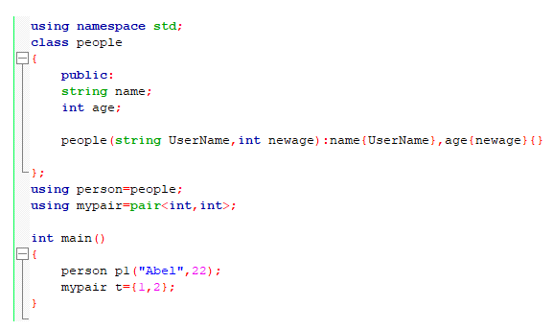
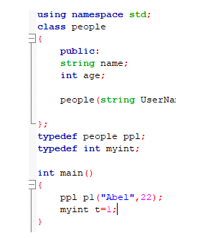
Ejemplos:

Slide 20
Using
Es bueno usar using para los tipos genéricos a la hora de usar los argumentos de su template.
template<class T>
class list {
using value_type = T;
// ...
};

Slide 21
LVALUES Y RVALUES
Un lvalue es un valor que reside en la memoria. Se puede ver como algo que apunta a una localización especifica de la memoria.
un Rvalue no apunta a nada, por lo general son temporales y de corta vida. Es el resultado de cualquier operador aritmético o lógico o el retorno de una función que no devuelva una referencia.
Podemos ver a los lvalues como contenedores y los rvalues como objetos contenidos en contenedores.

Slide 22
En el ejemplo es un rvalue, no tiene una dirección de memoria especifica (excepto por algún registro temporal que le asigne el sistema para la ejecución del programa) este numero se asigna a , que es una variable y por ende tiene una ubicación en memoria, lo que la hace un lvalue.
C++ establece como regla que en una asignación el operando izquierdo tiene que ser un lvalue.

Slide 23
En este caso le estamos asignando a la direccion de memoria de . .Como x es un lvalue podemos acceder a su direccion de memoria a traves del operador , que toma un argumento lvalue y DEVUELVE UN RVALUE.

Slide 24

En c++ no podemos hacer lo siguiente ya que como un rvalue no tiene una direccion de memoria especifica estamos asignando a ningun lugar.
Este ejemplo tampoco es posible:

Slide 25
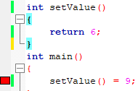
FUNCIONES QUE DEVUELVEN LVALUES Y RVALUES
Una funcion que no devuelva una referencia devuelve un rvalue.

Slide 26
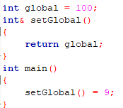
Para declarar una funcion que devuelve una referencia es necesario especificarlo como se muestra a continuacion en el ejemplo:
En este caso la funcion
devuelve una referencia de tipo
entero, una referencia es algo que
apunta a una direccion de memoria
existente, En este caso la variable
y por tanto es un lvalue. Por lo que la asignacion en el main es correcta.

Slide 27

REFERENCIAS LVALUE (LVALUE REFERENCES)
Sabemos que una referencia debe apuntar a un objeto existente en una ubicación de memoria específica, es decir, un LVALUE. EN EL EJEMPLO:
Se Esta declarando a partir del tipo : una referencia a . De esta forma podemos cambiar el valor de a traves de su referencia . Esto se llama referencia lvalue.

Slide 28
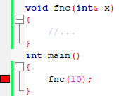
Algo como esto: no pasa en c++,
En el lado izquierdo tenemos la referencia (un lvalue) que debería apuntar a un objeto existente, sin embargo en el lado derecho tenemos una constante numérica sin una dirección de memoria especifica. Si esto se permitiera se podría alterar el valor de la constante numérica a través de su referencia, lo cual no tendría mucho sentido. Y sobre todo una vez que el valor numérico desaparezca, a que apuntaría la referencia?
Por la misma razon el siguiente
fragmento de codigo fallara:

Slide 29
Una alternativa para lo anterior seria crear una variable, asignarle el valor numerico y luego pasarla como parametro a la funcion.
Otra forma de hacer lo anterior seria:
Ya que c++ permite vincular un const lvalue a un rvalue, con la particularidad de que no podemos modificarlo. Ahora podemos redefinir el tipo de parametro de la funcion para que reciba un const lvalue y entonces si permite pasarle como parametros rvalues (como por ejemplo constantes numericas) lo que Evita la copia innecesaria y la construccion de objetos temporales.

Slide 30

REFERENCIAS RVALUE (RVALUE REFERENCES)
Las referencias rvalue (denotadas usando doble ampersand && despues de algun tipo) permiten modificar el valor de un objeto temporal.
Podemos ver lo anterior en el siguiente ejemplo donde
Es una referencia al rvalue que resulta de la concatenacion de y .

Slide 31

CONSTRUCTORES EN C++ Y OPERADOR =
Regresemos a nuestra clase LinkedList e implementemos los constructores con toda esta teoria de nuestro lado.
Constructor por defecto:
Es el constructor que no recibe ningún parámetro en la función. cuando se inicializa mediante este constructor las variables de la clase se crean con valores por defecto.
Si este costructor no se define el compilador de c++ proporcionara uno.

Slide 32

Constructor por copia (copy constructor)
Se utiliza para crear un nuevo objeto a partir de otro existente.
Es un constructor que tiene como parámetro de entrada una referencia a otro objeto de la misma clase. De forma tal que Las variables del objeto que se está creando se inicializan con los valores del objeto a copiar. Al igual que el predeterminado, si no se define, el sistema proporciona uno, el cual realiza una copia bit a bit entre los objetos.

Slide 33
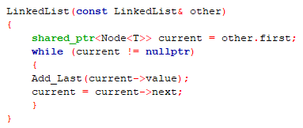

Una posible implementacion para el constructor por copia seria la siguiente:
Operador de asignacion:
se utiliza para reemplazar un objeto existente con los datos de otro objeto existente:

Slide 34
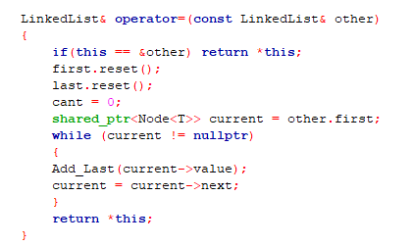
En primer lugar, un poco de protección contra la autoasignación. Entonces, dado que estamos reemplazando el contenido de esta clase con otra, eliminemos los datos actuales. Lo que queda es el mismo código que escribimos en el constructor de copias. Por convención, se devuelve una referencia a esta clase:

Slide 35
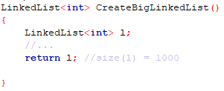
NUESTRO DISEÑO DE CLASE ACTUAL TIENE LIMITACIONES, POR EJEMPLO CONSIDEREMOS LA SIGUIENTE FUNCION QUE DEVUELVE UNA LINKEDLIST CON MUCHISIMOS DATOS:
Esta funcion devuelve un objeto por valor. Sabemos que cuando una función devuelve un objeto por valor, el compilador tiene que crear un objeto temporal (pero completamente desarrollado) (rvalue)

Slide 36
Si hacemos:
Entonces Un objeto temporal (muy pesado) que sale de
se pasa al constructor por copia, que según nuestro diseño actual el constructor por copia asigna su propio puntero copiando los datos del objeto temporal. Este mismo procedimiento de copia ocurre en el operador de asigancion.
Podriamos, en lugar de hacer una copia costosa, “robar” los datos del objeto temporal creado por el compilador??

Slide 37
SEMANTICA DE MOVIMIENTO
El constructor move vió la luz con el estándar c++11, al igual que el operador de asignación move. Tiene como objetivo evitar la copia innecesaria de grandes cantidades de información. Esto lo consigue, básicamente, con el movimiento de los punteros, en vez de mover la información en los mismos.
Un efecto secundario es que el objeto original queda inservible después de la operación de mover. O sea se debe dejar el objeto del que estamos moviendo en un estado valido pero no especificado.

Slide 38
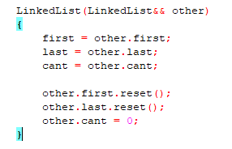
La idea de implementacion es agregar nuevas versiones del constructor de copia y el operador de asignación para que puedan tomar un objeto temporal en la entrada y robar sus datos. Robar datos significa modificar el objeto al que pertenecen los datos, y esto es posible gracias a las referencias rvalue.

Slide 39
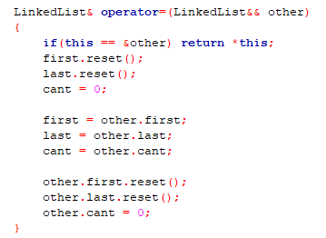
El operador de asignación de movimiento sigue la misma lógica. Robamos los datos del otro objeto que entra como referencia de valor, después de una limpieza de los recursos existentes. No olvidemos poner el objeto temporal en un estado válido como lo hicimos en el constructor de movimientos:

Slide 40
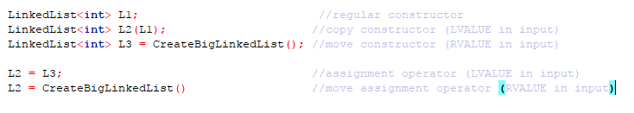
Ahora que tenemos nuestros nuevos métodos, el compilador es lo suficientemente inteligente como para detectar si está creando un objeto con un valor temporal (rvalue) o uno normal (lvalue) y activa el constructor / operador adecuado en consecuencia. Por ejemplo:

Slide 41

STD::MOVE
Se utiliza para convertir un LVALUE en un rVALUE.
En el ejemplo se llama al constructor por movimiento ya que se ha convertido el lvalue en un rvalue, el compilador ve ese valor en la entrada y activa el constructor correspondiente. Hay que tener en cuenta que ahora no tiene Datos, Esta vacio, sin embargo podemos reutilizarlo.

Slide 42
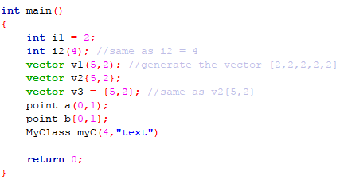
4) Definir un constructor que permita hacer list-initialization lo más parecido a C#
posible.
Compare la utilización del {} v.s ().
Inicializador:
Es una parte opcional de un declarador, consiste del carácter “=” seguido de una expresión o una lista de expresiones separadas por comas y colocadas entre llaves. Esta lista se le denomina “lista de inicialización”.
Formas de declarar una variable en C++:

Slide 43
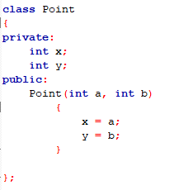
Existen diferencias entre cada tipo de declaración, cada una llama a un constructor diferente. Veamos a continuación dos formas diferentes de construir una clase en C++
Esta es la forma genérica, la que conocemos, en ella al constructor se le pasan dos enteros como argumento y el asigna dichos enteros a las variables internas de la clase

Slide 44
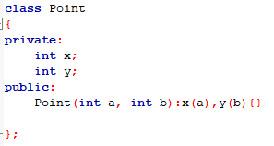
Ahora hagamos el mismo constructor de clase pero inicializando sus argumentos
Usa initialization list en su definición
Un constructor de clase puede tener un initializer list en su definición, previo a la definición del body. Cuando usamos initialization list, los valores no se asignan a la variable,sino que se inicializa la variable con dicho valor
En el primer caso, X y Y se inicializan con los valores de a y b

Slide 45
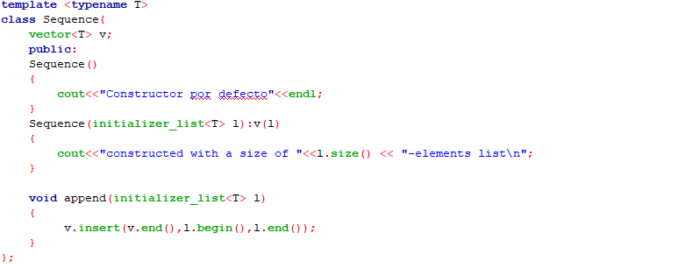
C++11 provee de un concepto más poderoso de inicialización de listas , llamado std::initializer_list
Aquí podemos ver un constructor normal de la clase, uno que recibe una initialization list como argumento y una función que recibe una initialization list y devuelve void
(si, las initialization list son un tipo)

Slide 46
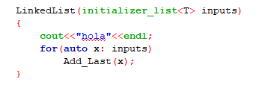

Constructor de Linked_List<T> con initializer_list
Ambos imprimen hola ☺

Slide 47
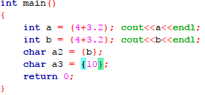
Diferencias entre () vs {}
Como ya vimos anteriormente sirve para diferenciar el constructor de la clase
Constructor normal con paréntesis
Inicialización de lista con llaves
Aclarar o no la conversión explicita de variables(uniformidad), con llaves es uniforme, con paréntesis hace una conversión silenciosa
El compilador nos advierte de que se harán conversiones explicitas y pueden cambiar los valores(con paréntesis estas operaciones son silenciosas y no avisan)

Slide 48
Expresión Lambda
Una expresión lambda se usa a menudo como un argumento para funciones que toman un objeto llamable . Eso puede ser más simple que crear una función nombrada, que solo se usaría cuando se pase como argumento. En tales casos, las expresiones lambda generalmente se prefieren porque permiten definir los objetos de función en línea.
Una lambda consta normalmente de tres partes: una lista de captura [] , una lista de parámetros opcional () y un cuerpo {} , todos los cuales pueden estar vacíos:

Slide 49
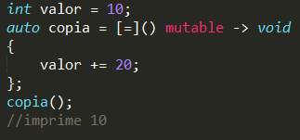
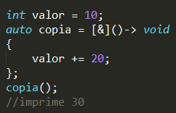
Lista de captura
[] es la lista de captura . Por defecto, no se puede acceder a las variables del ámbito adjunto por un lambda. Capturar una variable lo hace accesible dentro de la lambda, ya sea como una copia o como una referencia . Las variables capturadas se convierten en parte de la lambda; en contraste con los argumentos de la función, no se tienen que pasar al llamar a lambda.

Slide 50

Lista de parámetros
() es la lista de parámetros , que es casi la misma que en las funciones normales. Si la lambda no toma argumentos, estos paréntesis se pueden omitir (excepto si necesita declarar la lambda mutable ). Estas dos lambdas son equivalentes:
Cuerpo de la función
{} es el cuerpo , que es el mismo que en las funciones regulares.

Slide 51
Sección | Nombre | Propiedades
[] | Introductor o cláusula de captura | Con o sin lista de captura interior de variables externas (ver más adelante).
() | Declarador o lista de parámetros | Puede omitirse en ausencia de parámetros siempre que no se utilicen los declaradores mutable y noexcept o atributos.
mutable |  | Elimina la especificación const adoptada por defecto para el operador llamada a función, permitiendo la modificación de las variables capturadas en el introductor, así como la llamada a sus funciones miembro no constantes.
noexcept |  | Indica que la función no emite excepciones.
-> return_type | Tipo de retorno | De ser omitido, el tipo es inferido a partir de las cláusulas de retorno de la función (o bien se toma como void en ausencia de las mismas).
{} | Cuerpo de la función lambda

Slide 52
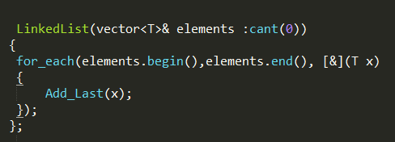
5.a) Usar for_each con expresiones lambda.

Slide 53
DESTRUCTORES:
Definición:
Los destructores son funciones miembro especiales que sirven para eliminar un objeto de una determinada clase. El destructor realizará procesos necesarios cuando un objeto termine su ámbito temporal, por ejemplo, liberando la memoria dinámica utilizada por dicho objeto o liberando recursos usados, como ficheros, dispositivos, etc.

Slide 54
DESTRUCTORES:
Características:
Tienen el mismo nombre de la clase a la que pertenecen, pero tienen el símbolo ~ delante.
No tienen tipo de retorno
No tienen parámetros
No pueden ser heredados
Deben ser públicos
No pueden ser sobrecargados

Slide 55
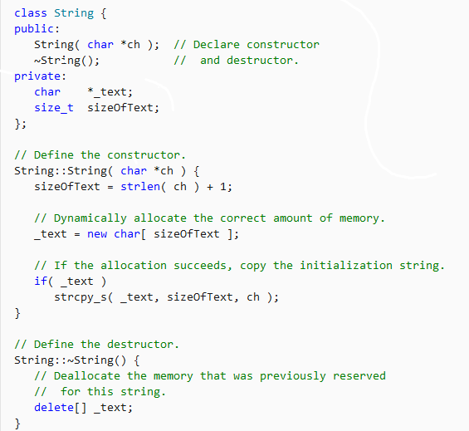

Slide 56
DESTRUCTORES:
Hace falta definir el destructor de una clase?
Como tal, no hace falta definir el destructor ya que el compilador de C++ proporciona un destructor de oficio que es casi siempre adecuado (excepto para liberar memoria de vectores y matrices).

Slide 57
RAW POINTER:
Casos en los que es necesario usarlos:
Iteradores
Punteros a funciones
Cuando no se está seguro del tipo de pertenencia que tiene el objeto
Cuando se quiere compartir pertenencia de objetos y se desea ahorrar memoria

Slide 58
7.a. Explique Noexcept.
Si una función no debe lanzar excepción, o por algún motivo, nuestro programa no fue escrito para manejar excepciones, entonces debemos declarar esta función como noexcept
Además es posible definir una función como noexcept condicionalmente. Por ejemplo, a un algoritmo se le puede indicar ser noexcept si (y solo si) los argumentos que usa en los argumentos de plantilla son noexcept

Slide 59
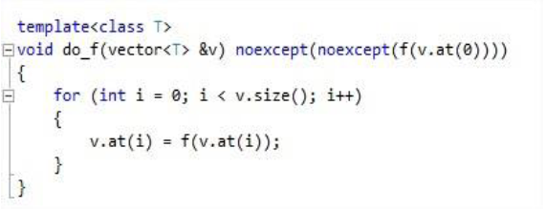
Aquí primero se usó noexcept como operador, noexcept (f(v.at(0)))es true si f (v.at(0))no puede lanzar excepción. Es importante notar que noexcept es un operador constante y no evalúa sus operandos.

Slide 60
Tipos de Inferencia
Auto
Decltype
Decltype(auto)

Slide 61
Inferencia Auto:
La inferencia automática de tipos mediante la palabra clave auto --técnica introducida por vez primera en el estándar ISO C++ 2011 y refinada en estándares posteriores-- permite la declaración de variables de forma tal que sus tipos sean deducidos automáticamente a partir de los tipos de sus inicializadores, siguiendo las reglas clásicas de deducción de argumentos para plantillas de función (function templates). La inferencia automática puede ser también empleada en la signatura de una función para requerir que el tipo retornado sea deducido a partir de sus instruciones de retorno.

Slide 62
Por ejemplo en sustitución de:
Podríamos escribir:

Slide 63

auto puede también acompañarse de los modificadores const y &, que participarán en la deducción del tipo. Por ejemplo:

Slide 64

Inferencia AUTO:
Cuando se declara una variable mediante una asignación (Ej: ) el tipo de la variable se puede sustituir por auto, este infiere el tipo del lado derecho de la asignación y se sustituye por el especificador auto. Esta es una herramienta muy poderosa pero es necesario ser cuidadoso pues pueden ocurrir comportamientos inesperado si este es mal usado:
sucede que “p” se quiere que sea un double pero dado que “i” es entero se ocasiona una inconsistencia en la deducción del tipo por tanto se ocasiona un error. Por el contrario:
Es un código correcto dado que al sustituir auto por int tendríamos int n, int *p lo cual es correcto.
También se usa para crear variables de tipos sin nombre, por ejemplo para guardar una expresión lambda

Slide 65
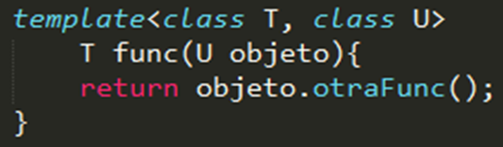
Inferencia DECLTYPE:
Análogamente al auto, es muy útil para la declaración de variables y se usa si tenemos una variable x y queremos crear una nueva variable con su mismo tipo, bastaría: decltype(x) p;
Esto copia el tipo de la variable x y se lo otorga a p, este es un uso bastante simple, pero su utilidad va mucho mas allá de esto.
Si quisiéramos crear un método genérico que recibe un objeto de tipo T y otro de tipo U resultante de un llamado a otra función. Esto podría resolverse con templates pero necesariamente tenemos que definirlo explícitamente:

Slide 66

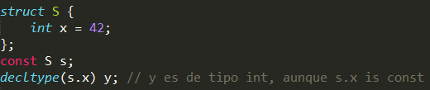
Cede el tipo de su operando, que no se evalúa.
Si el operando e es un nombre sin paréntesis adicionales, entonces decltype(e) es el tipo declarado de e.
Si el operando e es un acceso de miembro de clase sin paréntesis adicionales, entonces decltype(e) es el tipo declarado del miembro al que se accedió.

Slide 67
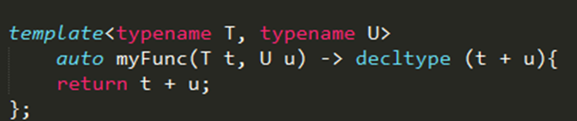
Inferencia DECLTYPE:
Que tal si pudiéramos inferirlo, esto es una utilidad que nos brinda decltype y auto y se conoce como late-specified return type (especificación de tipos tardada), ya que el tipo de retorno es asignado en compilación, esto se logra con la siguiente sintaxis:
Cuando son definidos los tipos T y U el decltype analiza su tipo y sustituye el tipo de retorno por el tipo de la expresión evaluada por el.
Esto es en C++11.

Slide 68
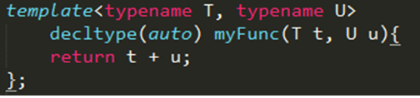
Inferencia DECLTYPE(AUTO):
Esta es una mejora de C++14 cual es su funcionalidad, este nuevo keyword también resuelve el problema planteado anteriormente en DECLTYPE pero utilizando una nueva sintaxis
funciona de igual manera que el ejemplo anterior la solución sigue siendo late-specified return type, pero anteriormente especificamos una expresión de la cual obtener el tipo de retorno que usualmente es la misma expresión de retorno pero esto no es obligatorio, la expresión puede ser cualquiera. En el caso actual esta nueva sintaxis devuelve el tipo de la expresión de retorno y evita tener que mostrarlo explícitamente.

Slide 69
8. Crear un puntero a función Function<R,T...> que devuelve un valor de tipo R y
recibe un número variable de parámetros de tipo T.
a. Definir una función genérica Map a linked_list en T y R, que recibe un puntero
a función que transforma un elemento T en uno R; de manera que Map devuelve
una instancia de linked_list<R> resultado de aplicar a todos los elementos T
de la lista original la función de transformación.
b. Crear punteros a funciones usando alias.
c. Crear un puntero a función Function que permita cualquier cantidad de
parámetros de cualquier tipo.
Antes de realizar el ejercicio hablemos de 3 elementos distintos de C++ que nos ayudarán a su realización
-Variadic Template + Arguments Pack
-Function Pointer
-Alias

Slide 70
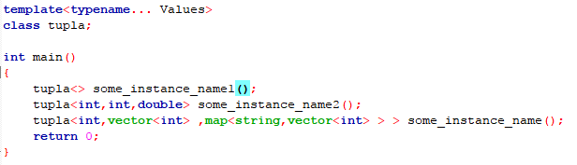
Variadic Template: Permite un número arbitrario de argumentos para el tipo template. En este caso tenemos la clase tupla, la cual admite cualquier cantidad de tipos como parámetros para su template. De esta forma podemos instanciar las tres tuplas que vemos a continuación
Paquete de argumentos
De esta forma hemos definido una clase tupla que recibe cualquier cantidad de parámetros de cualquier tipo….aunque no haga nada con ellos

Slide 71
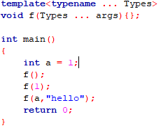
Variadic templates también se pueden usar para funciones
Lo que nos permite crear funciones con una cantidad ilimitada de parámetros
El trabajo con este tipo de funciones requiere un procesamiento recursivo, pero es muy útil para definir el tipo de función con el que queremos trabajar
(las funciones que devuelven void y reciben un int y un doble son un tipo)

Slide 72
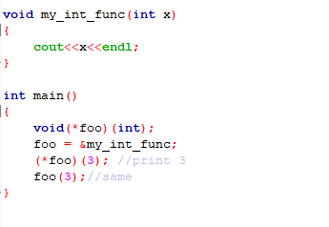
Function pointer: Como su nombre indica es un puntero que apunta a una función. Su sintaxis es la siguiente
*ReturnType*(*PointerName*)(*ParametersList*)
Ejemplo:
ReturnType: Tipo de retorno de la función, en este caso void
PointerName: Nombre del puntero que apunta a la función, en este caso foo
ParametersList:Tipo de los parámetros que recibe la función, en este caso un int
Esto es equivalente a declarar una función que se llama *foo, que recibe un int y devuelve void
Ejemplo de uso:
Función que recibe un entero y lo imprime

Slide 73
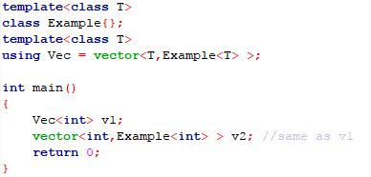
Alias
Una declaración tipo Alias introduce un nombre que se puede usar como sinónimo a otro tipo, no cambia el significado del tipo al que apunta es similar al uso de las macros pero se puede utilizar con los template, para sustituir los argumentos de los template
declaración de v1 y v2 son equivalentes

Slide 74

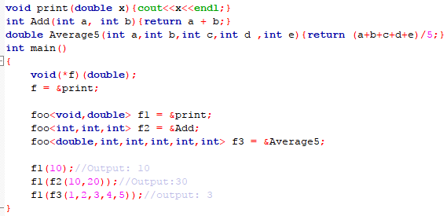
Ahora combinemos estos 3 elementos para crear un puntero a función genérico y asignémosle algunas funciones
Declaramos el alias a un puntero a función de tipo R, que recibe cualquier cantidad de parámetros de cualquier tipo
Declaramos algunas funciones
Equivalente a hacer
creamos un puntero para cada una de dichas funciones
Invocamos a la función usando
los punteros a dichas funciones

Slide 75
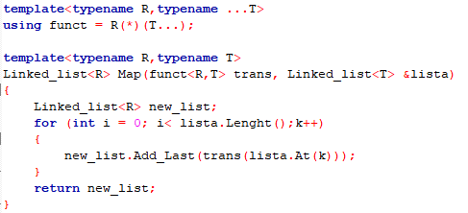
Función genérica Map que recibe un puntero a función (trans) que transforma un elemento de T a uno de R y con ella crea una Linked List de tipo R con los elementos de T de la lista original

Slide 76

Se usaría de la siguiente forma:
Función que mapea de int a char
Puntero a dicha función
Linked List generada con List Initialization
Puntero a dicha función

